Slide 1
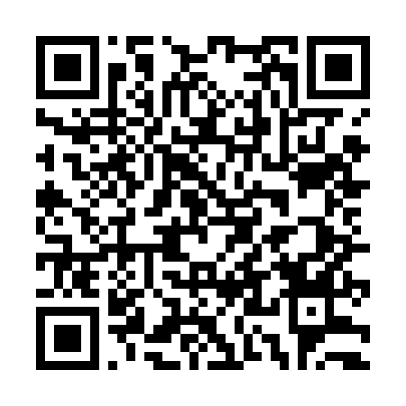

Je hebt een mini-Jezusje gevonden 😊 Een klein teken van hoop en vreugde. Neem hem mee, geef hem door, of laat hem opnieuw opduiken.
Scan de QR code, deblockertjes.be
Je hebt een mini-Jezusje gevonden 😊 Een klein teken van hoop en vreugde. Neem hem mee, geef hem door, of laat hem opnieuw opduiken.
Scan de QR code, deblockertjes.be
Je hebt een mini-Jezusje gevonden 😊 Een klein teken van hoop en vreugde. Neem hem mee, geef hem door, of laat hem opnieuw opduiken.
Scan de QR code, deblockertjes.be
Je hebt een mini-Jezusje gevonden 😊 Een klein teken van hoop en vreugde. Neem hem mee, geef hem door, of laat hem opnieuw opduiken.
Scan de QR code, deblockertjes.be
Je hebt een mini-Jezusje gevonden 😊 Een klein teken van hoop en vreugde. Neem hem mee, geef hem door, of laat hem opnieuw opduiken.
Scan de QR code, deblockertjes.be
Je hebt een mini-Jezusje gevonden 😊 Een klein teken van hoop en vreugde. Neem hem mee, geef hem door, of laat hem opnieuw opduiken.
Scan de QR code, deblockertjes.be
Je hebt een mini-Jezusje gevonden 😊 Een klein teken van hoop en vreugde. Neem hem mee, geef hem door, of laat hem opnieuw opduiken.
Scan de QR code, deblockertjes.be
Je hebt een mini-Jezusje gevonden 😊 Een klein teken van hoop en vreugde. Neem hem mee, geef hem door, of laat hem opnieuw opduiken.
Scan de QR code, deblockertjes.be

